Slide 1

CÓMO VIVIR LA LEY
Lección 9 para el 30 de agosto de 2025

Slide 2
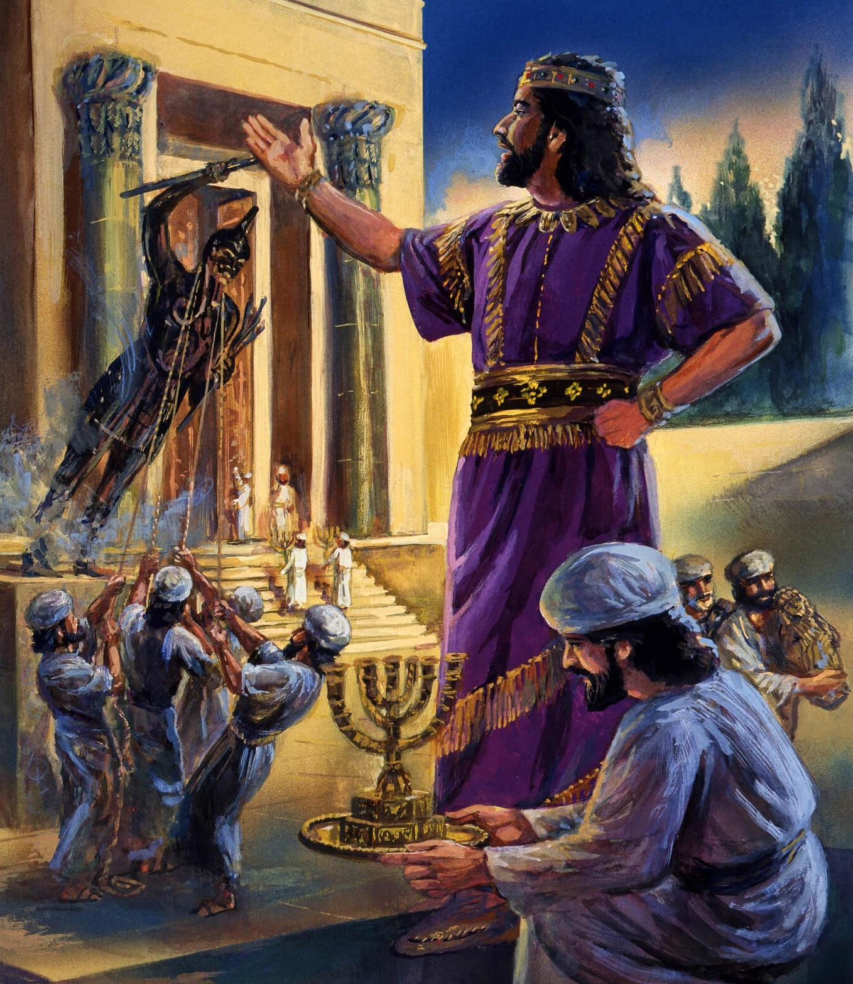
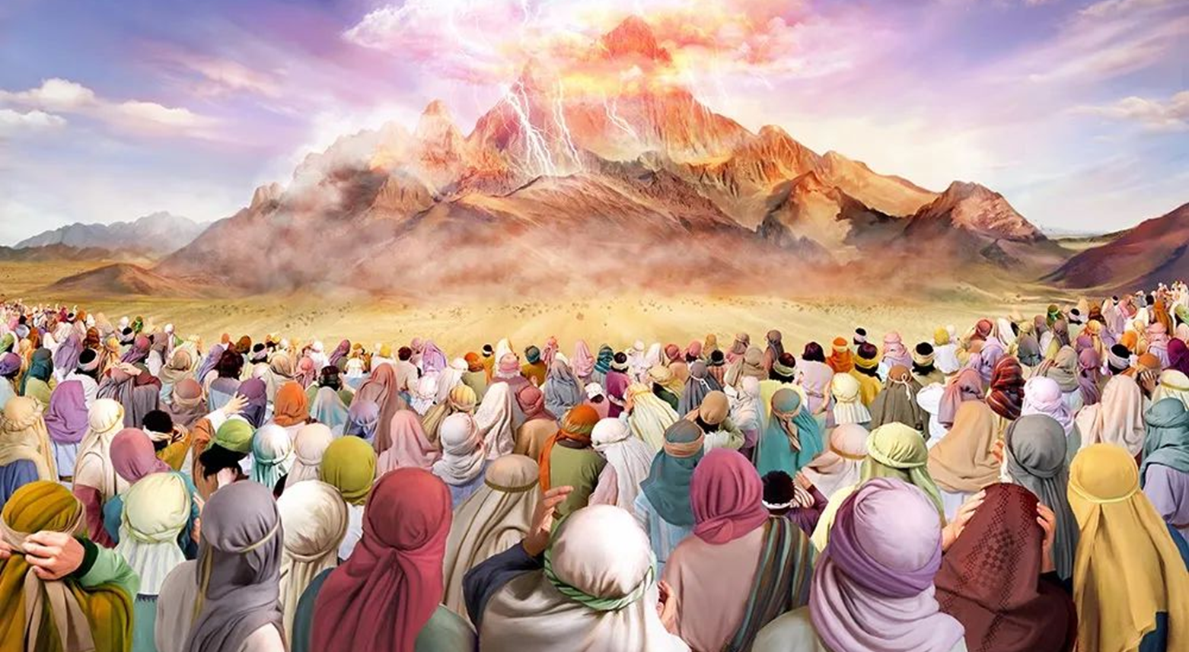
“El Señor dijo a Moisés: ‘Así dirás a los israelitas: Ustedes han visto que les hablé desde el cielo. No hagan ningún dios de plata ni de oro para ponerlo junto a mí’ ” Éxodo 20:22-23

Slide 3

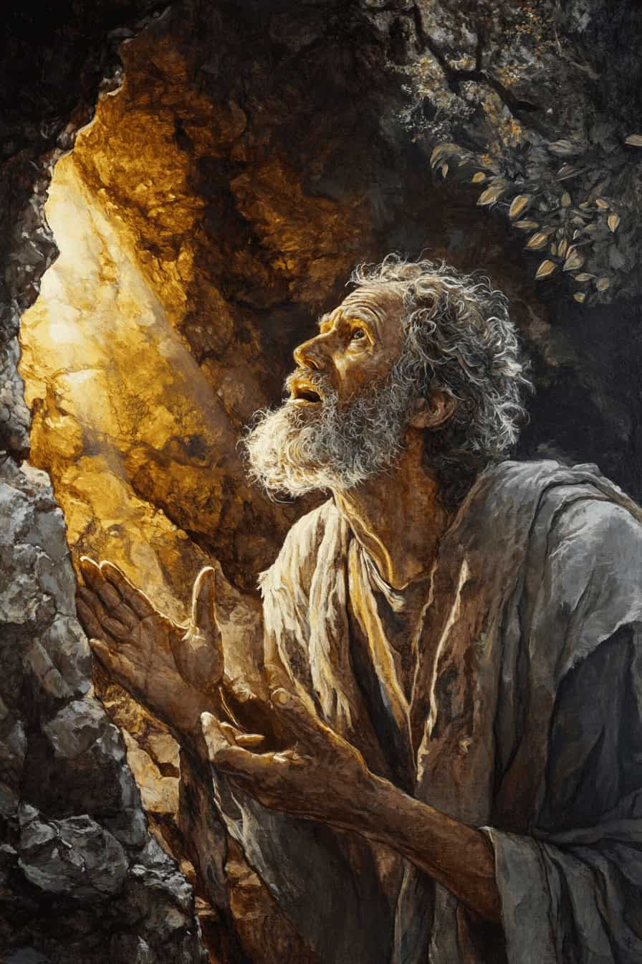
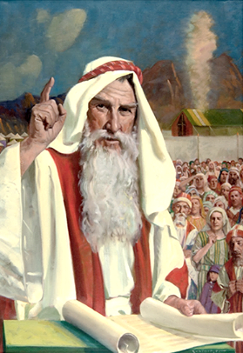
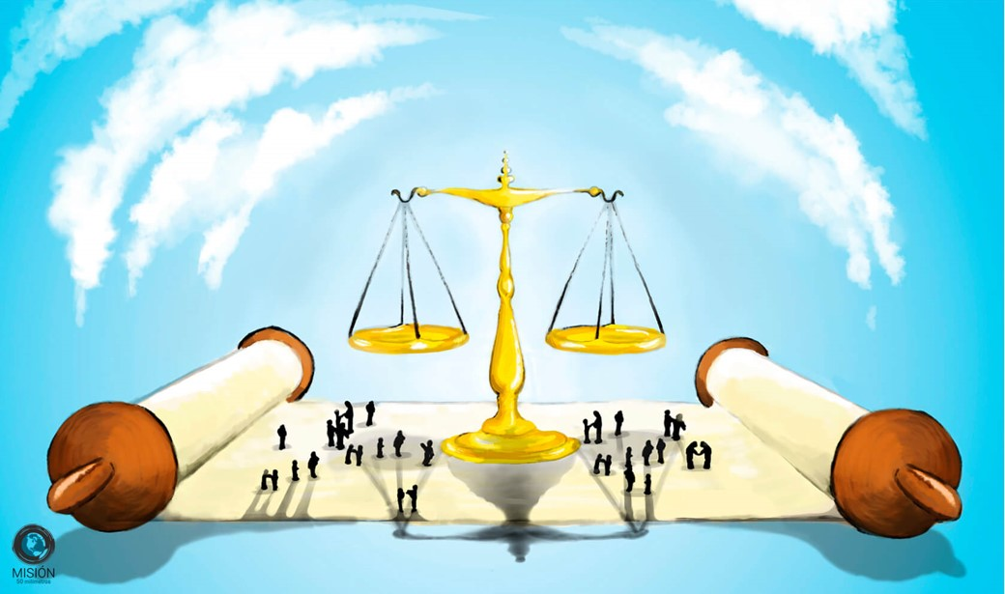







Tras proclamar el Decálogo, el pueblo pidió a Moisés que fuese el intermediario entre Dios y ellos (Éx. 20:19). A partir de ese momento, Dios dio las leyes a Moisés, y éste las transmitió al pueblo.
Estas leyes, denominadas “código del pacto”, estaban destinadas a regular la vida del pueblo de Israel y, por lo tanto, también las nuestras (con las adaptaciones necesarias a nuestra realidad actual).
Son, en definitiva, la aplicación práctica de los diez mandamientos a casos específicos de la vida cotidiana.
Cómo vivir la ley:
Cómo gestionar la violencia (Éxodo 21:1-32)
Cómo vivir en sociedad (Éxodo 21:33-23:19)
Cómo obtener la victoria (Éxodo 23:20-33)
Cómo entender la ley:
La ley del talión.
Recompensa y castigo.

Slide 4

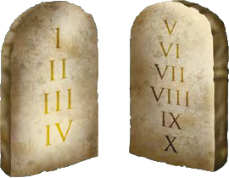

CÓMO VIVIR LA LEY

Slide 5

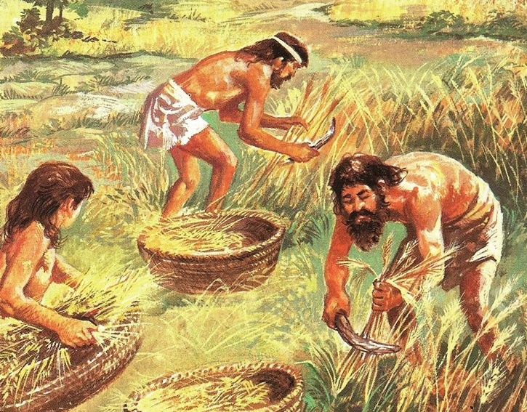
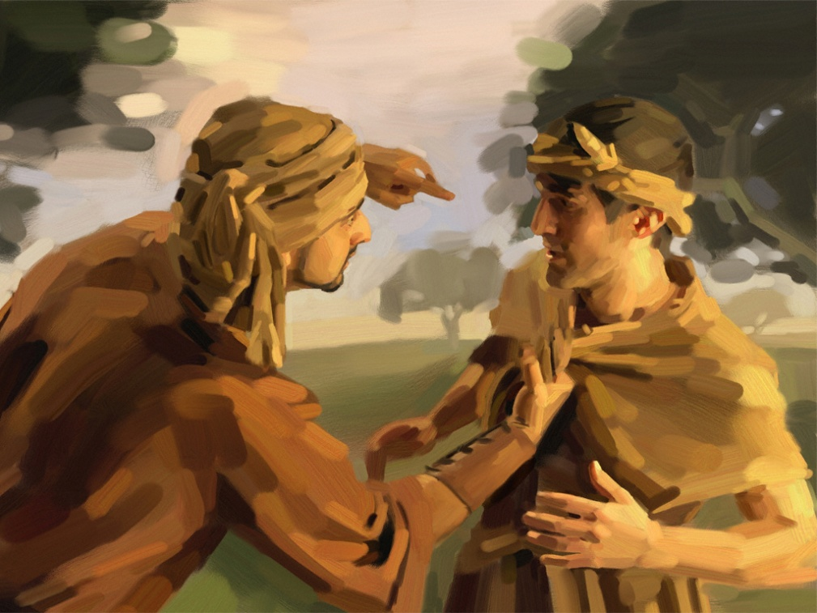
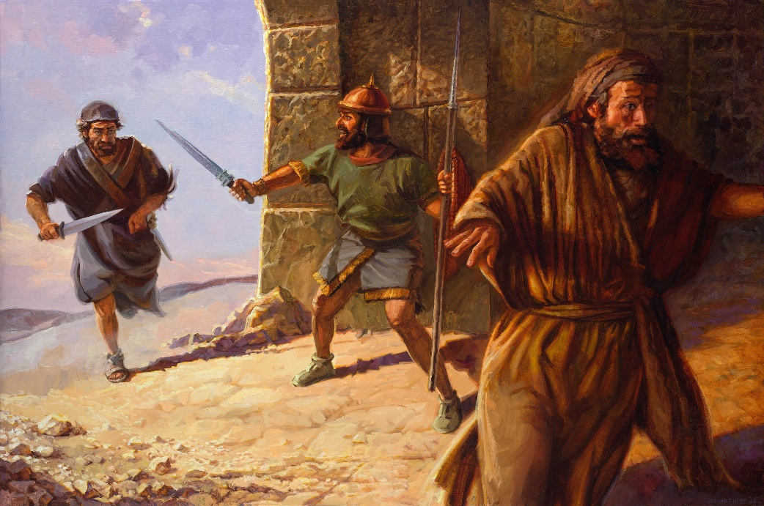
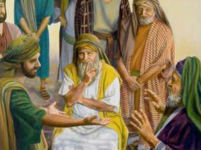
CÓMO GESTIONAR LA VIOLENCIA
“El que hiriere a alguno, haciéndole así morir, él morirá” (Éxodo 21:12)
El código del pacto comienza regulando tres aspectos vitales para la sociedad hebrea:
La esclavitud (Éx. 21:2-11)
Los varones salían libres al séptimo año
Las mujeres, si no se casaban, también salían libres
Un hombre podía quedar como esclavo si así lo decidía
La pena de muerte (Éx. 21:12-17)
Para el asesino intencional
Para el que hiera o maldiga a sus padres
Para el secuestrador
Las lesiones (Éx. 21:18-32)
Obligación de compensación económica
Si se produce un aborto, el juez y la mujer (con su marido) imponen la multa
Todas estas leyes intentan frenar el abuso y la violencia entre las personas.

Slide 6

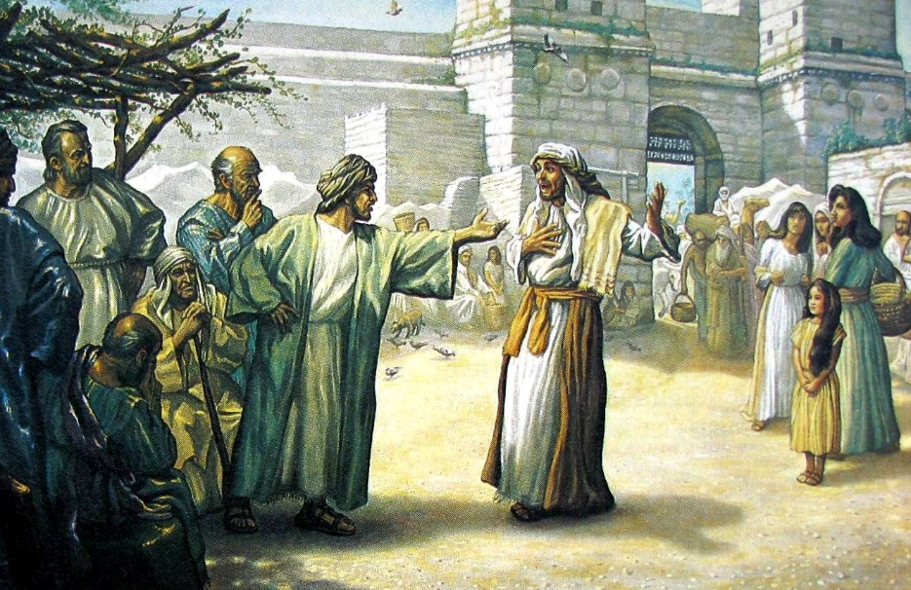
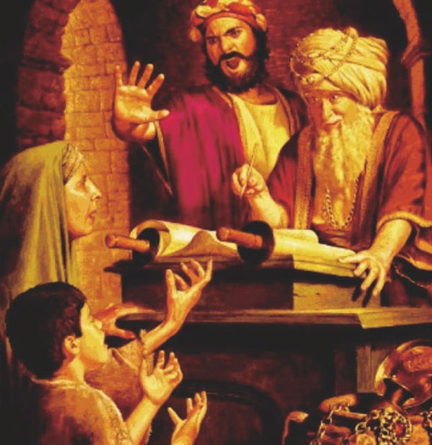
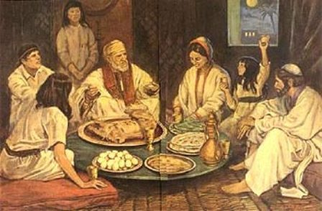
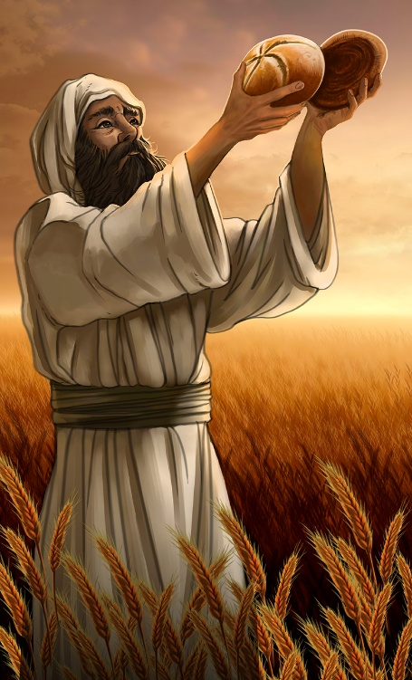
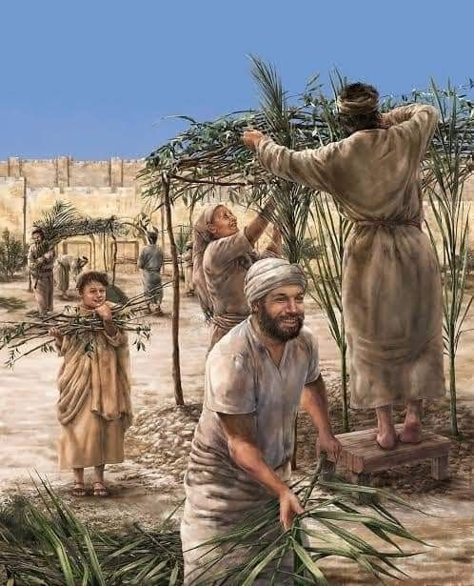
CÓMO VIVIR EN SOCIEDAD
“Si alguien seduce a una mujer virgen que no esté comprometida para casarse, y se acuesta con ella, deberá pagarle su precio al padre y tomarla por esposa” (Éxodo 22:16 NVI)
Dios no se conformó con dejarnos unas leyes “base” y dejar que nosotros las apliquemos según nuestro criterio. Se preocupó de dar ejemplos concretos para que pudiésemos aplicarlas de la forma correcta.
Estos ejemplos incluyen ataque entre animales (Éx. 21:35-36); préstamos y alquileres (Éx. 22:14-15); relaciones prematrimoniales (Éx. 22:16), etc.
Se hace énfasis especial en la protección de los débiles y marginados, pero sin concederles beneficios injustos –es decir, sin pervertir la justicia para beneficiarlos o perjudicarlos (Éx. 22:21-23; 23:2-3, 6).
Al ser un pacto entre Dios y su pueblo, estas leyes incluían también la forma en la que nos debemos relacionar con Él. A los descansos sabáticos se añadía la obligación de guardar las fiestas que nos recuerdan la liberación del pecado, la protección divina, y el futuro glorioso que nos espera.

Slide 7

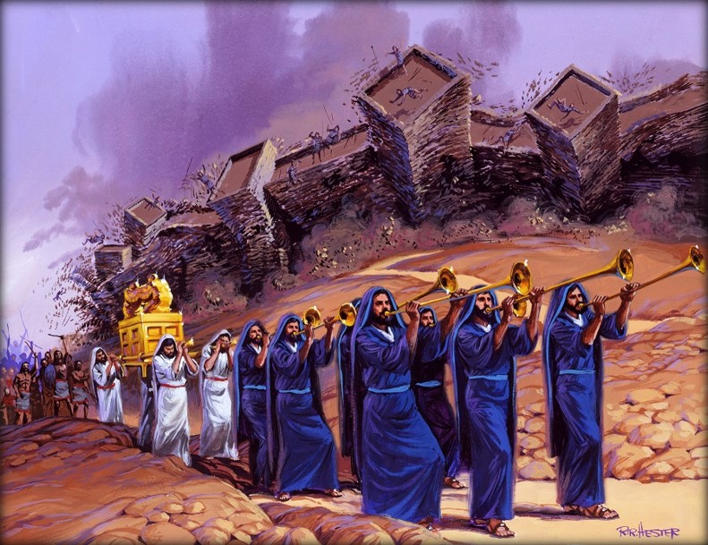

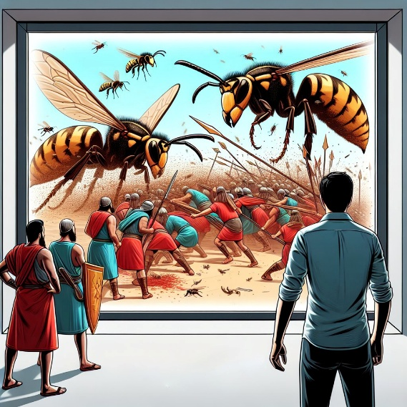
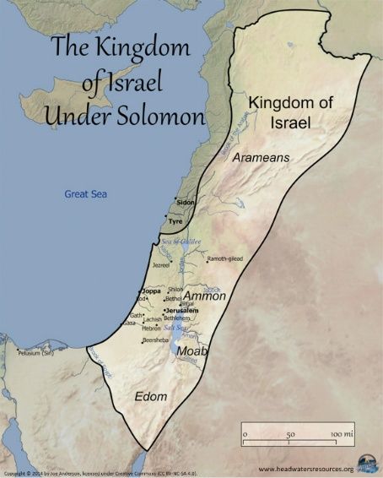
CÓMO OBTENER LA VICTORIA
Dios dice a Israel lo que debía hacer
Oír su voz, para que Dios sea enemigo de sus enemigos (23:21-22)
Servir solo a Dios, para que Él quite toda enfermedad (23:24-26)
No hacer alianza alguna con los cananeos, para no adorar a sus dioses (23:32-33)
Dios dice a Israel lo que Él va a hacer
Enviará a Su Ángel para guardarlos e introducirlos [protección] (23:20)
El Ángel ira delante de ellos y los llevará hasta Canaán [dirección] (23:23)
Enviará terror a los habitantes (23:27)
Enviará la avispa para expulsarlos (23:28)
Los echará paulatinamente (23:29-30)
Los entregará a Israel hasta que dominen desde el Mediterráneo hasta el Éufrates (23:31)
“He aquí yo envío mi Ángel delante de ti para que te guarde en el camino, y te introduzca en el lugar que yo he preparado” (Éxodo 23:20)
¿Por qué no le entregó Dios a Abraham la tierra de los cananeos? “Porque aún no ha llegado a su colmo la maldad del amorreo” (Gn. 15:16).
Tras cuatro siglos de gracia, los cananeos no habían cambiado de proceder. Era el momento de entregar la tierra a Israel… ¡pacíficamente! (Éx. 13:17).
Si Dios los había sacado de Egipto sin que tuviesen que pelear, había abierto el mar en dos, les alimentaba milagrosamente y les guiaba su Ángel… ¿no sería capaz de darles Canaán sin que tuvieran que pelear por ella?

Slide 8

“A través de los siglos, la Ley de Dios se ha preservado como la norma más elevada de moralidad. Ninguno de todos los inventos de la ciencia, resultado de las imaginaciones de las mentes productivas, ha podido descubrir un deber esencial que no esté incluido en este código.
La Ley de Dios es la seguridad de la vida, de los bienes, de la paz y la felicidad. Fue dada para asegurar nuestro patrimonio presente y eterno”
E. G. W. (Alza tus ojos, 7 de octubre)

Slide 9

CÓMO ENTENDER LA LEY

Slide 10

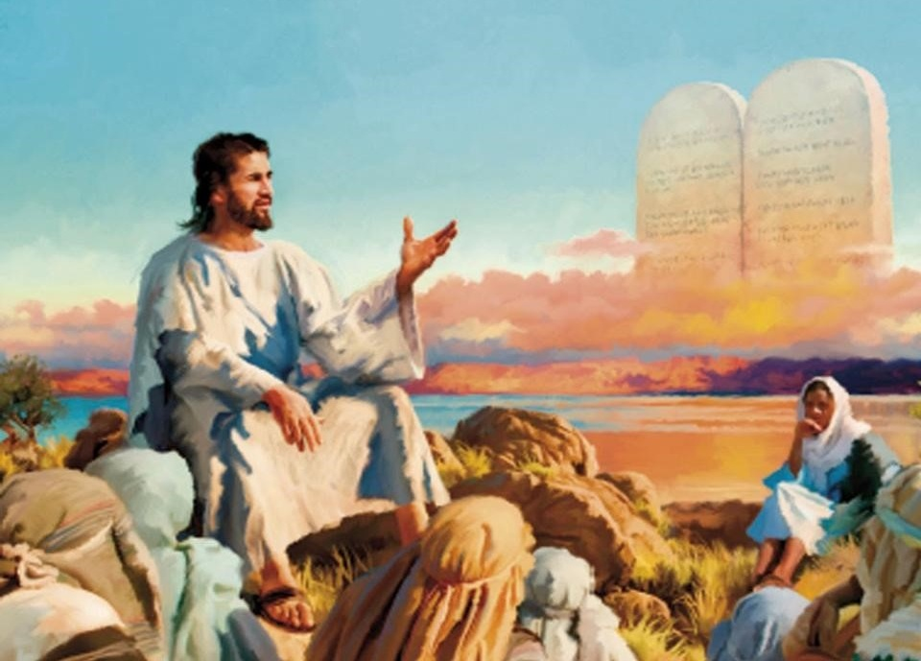


LA LEY DEL TALIÓN
“ojo por ojo, diente por diente, mano por mano, pie por pie” (Éxodo 21:24)
Cuando Jesús pronunció el sermón del monte anuló la ley del talión (Mt. 5:38-42) … ¿o no?
La fórmula “oísteis que fue dicho… pero yo os digo” no anulaba ninguna ley (Jesús usó la misma fórmula para “no matarás” o “no cometerás adulterio”, pero nunca pretendería anularlas). En realidad, Jesús siempre ampliaba la Ley, la mejoraba, y le daba su verdadero significado.
Nunca fue la verdadera intención de la ley del talión que una persona perdiese su ojo o su mano por haber dañado a otra.
Esta ley fue formulada con la intención de evitar la venganza, de poner fin a las contiendas sangrientas y a las represalias sin una investigación previa. Los daños debían ser evaluados por jueces, y luego se establecía y pagaba una compensación monetaria adecuada. Esta práctica surgió para evitar que las personas tomaran la justicia en sus manos. Era necesario hacer justicia, pero en armonía con la Ley de Dios.

Slide 11



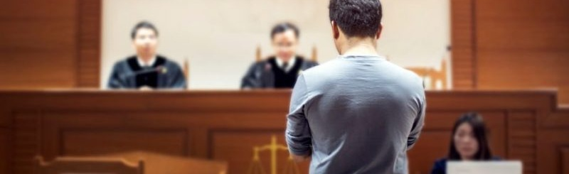
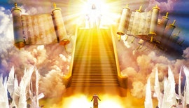
RECOMPENSA Y CASTIGO
“Si el homicidio no fue intencional, pues ya estaba de Dios que ocurriera, el asesino podrá huir al lugar que yo designaré” (Éxodo 21:13 NVI)
El deseo de venganza está profundamente arraigado en nosotros. Y siempre es desproporcionado respecto al mal recibido: “si me ha hecho esto, yo le haré más”.
Jesús nos invita a hacer lo contrario a lo que deseamos: pagar bien por mal (Mt. 5:44). Entonces ¿dónde queda la justicia? ¿Quién pagará al agresor lo que merece?
Dios no nos dice que el agresor no sea castigado, ni que ningún acto sea vengado. Pero nos dice claramente, que Él será el vengador (Ro. 12:19-21).
Aunque la venganza personal es tolerada en el código del pacto, se le puso freno al crear un sistema judicial que evitase los abusos (Éx. 21:12-13, 22; 22:8-9).
Nadie puede asumir el papel simultáneo de juez, jurado y verdugo. Si se debe castigar, debe ser hecho a través de un proceso judicial justo. Y Cristo será el Juez final supremo e inapelable.

Slide 12

“Como Creador de todo, Dios es gobernador de todo, y está comprometido a hacer cumplir su ley en todo el universo. Esperar de sus criaturas menos que la perfecta obediencia a su ley sería abandonarlas a la ruina. No castigar la transgresión de la ley sería confundir al universo. La ley moral es el muro que Dios interpone entre el agente humano y el pecado. Así, la sabiduría infinita ha puesto ante los hombres la distinción entre el bien y el mal, entre el pecado y la santidad”
E. G. W. (The Signs of the Times, 5 de junio de 1901)

